Slide 1
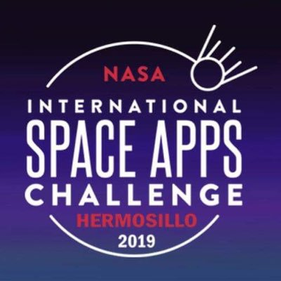

Zero Hour
The decisive change must be made
Categoría: Living in Our World
Challenge: To Bloom or Not to Bloom

Slide 2
IDENTIDAD
01
CHALLENGE
02
TABLA DE CONTENIDO
METODOLOGíA
03
04
ANÁLISIS Y PROTOTIPO
05
FUTURO

Slide 3
01
IDENTIDAD

Slide 4
ZERO HOUR
The decisive change must be made
Álvarez-Bácame G., Carballo-Serna L., Duran-Jimenez S., Munguía-Aldapa A., Munguía-Aldapa C., Murcia-Yocupicio R., Oviedo-Aguilar F., Ramírez-Álvarez C., Robles-Salomón J., Ruvalcaba-Encinas H., Urías-Ortiz F.

Slide 5
Análisis Cualitativo de Imágenes Satelitales de la NASA para la Modelación Matemática de las Condiciones que Propician el Crecimiento y Transporte de Cuerpos Algales Dañinos en el Mar Caribe

Slide 6
02
CHALLENGE

Slide 7
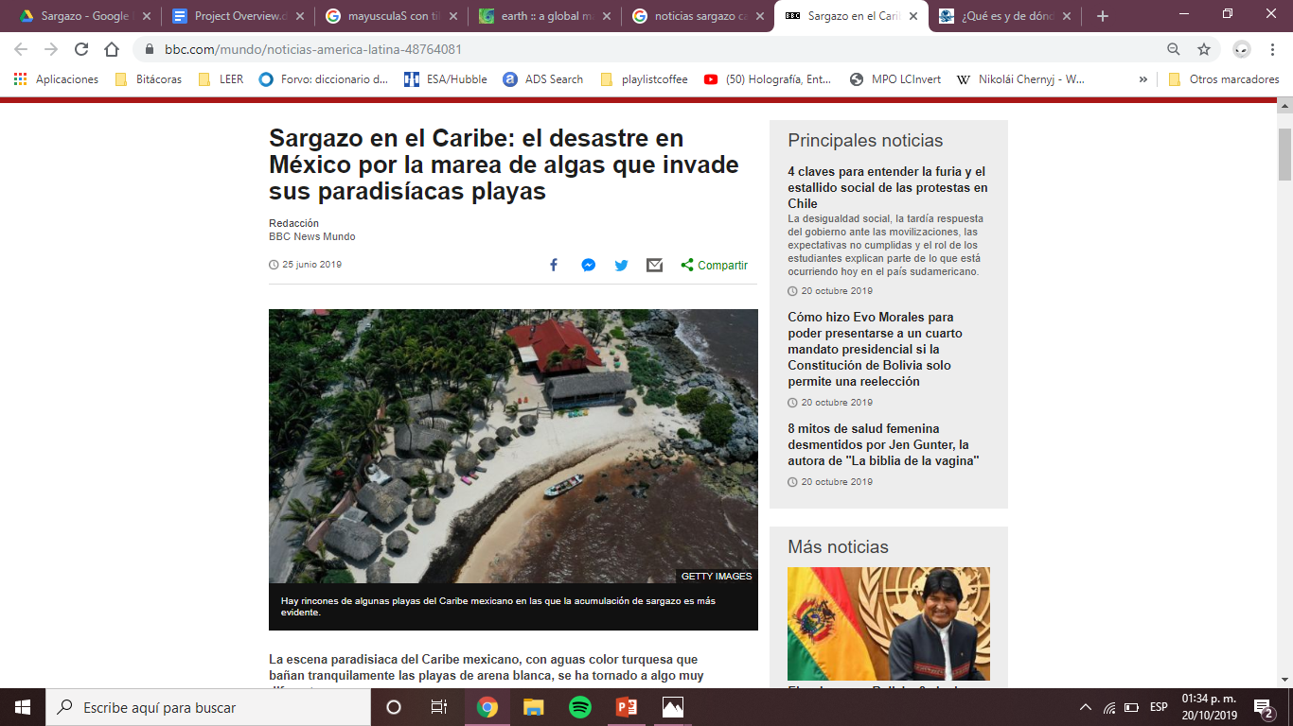
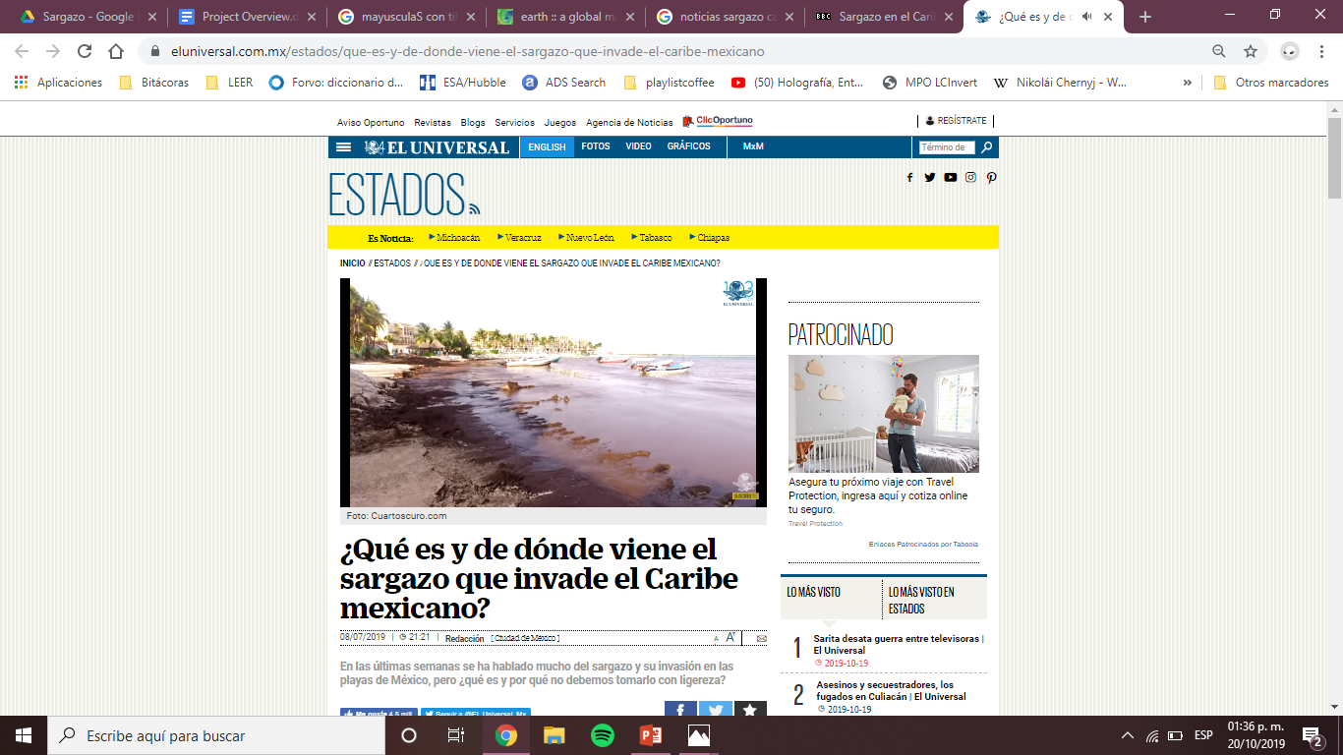
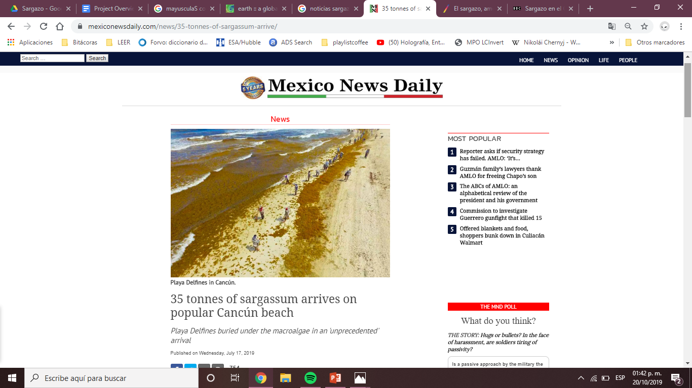
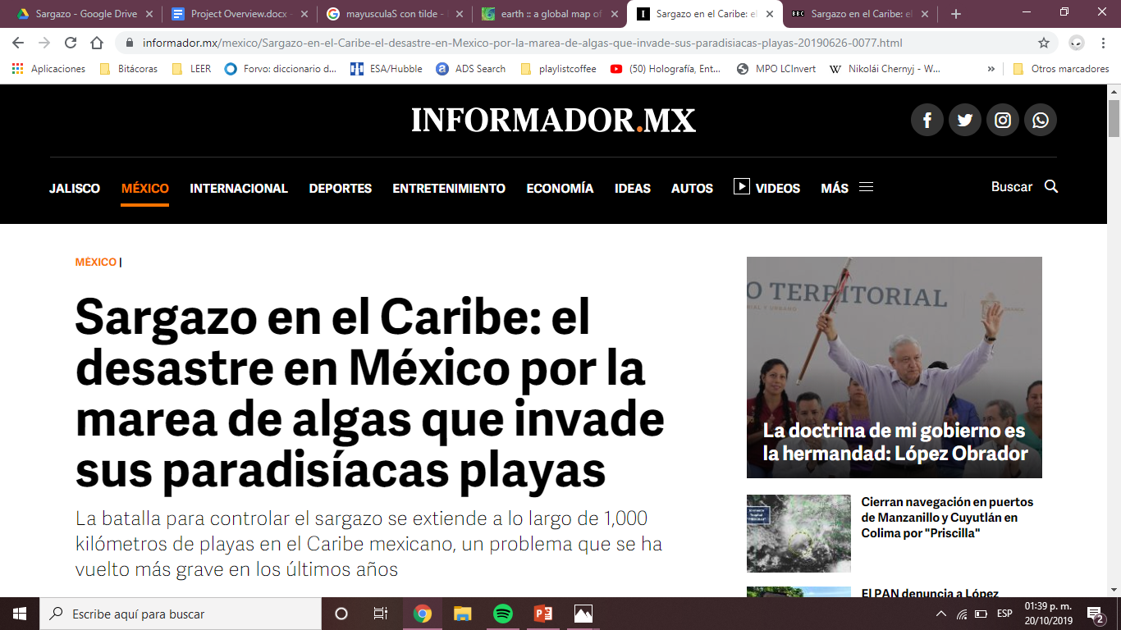
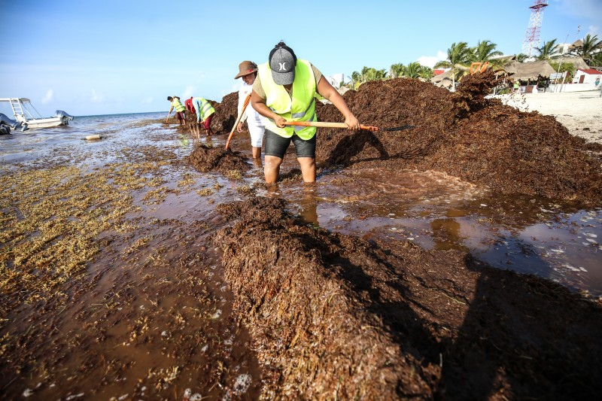
SARGAZO

Slide 8
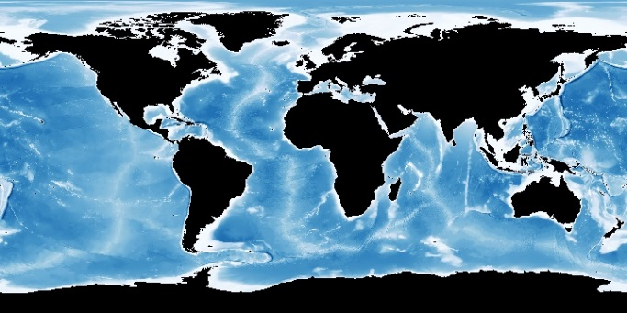
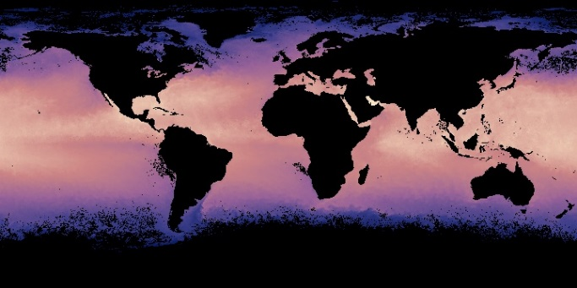
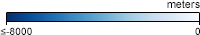
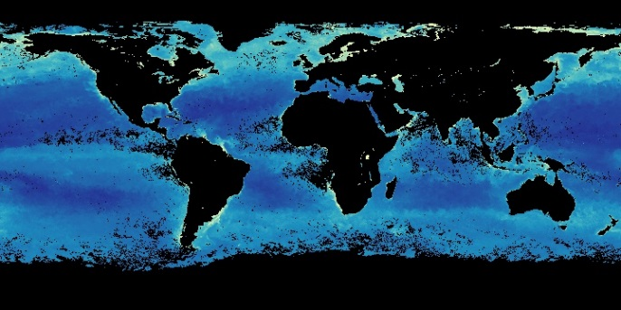
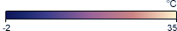
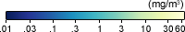

Slide 9
03
METODOLOGÍA

Slide 10
¿QUÉ QUEREMOS?
DATOS NASA
DESCARGAS
MODELO
SOFTWARE
ANÁLISIS

Slide 11
04
ANÁLISIS Y PROTOTIPO

Slide 12
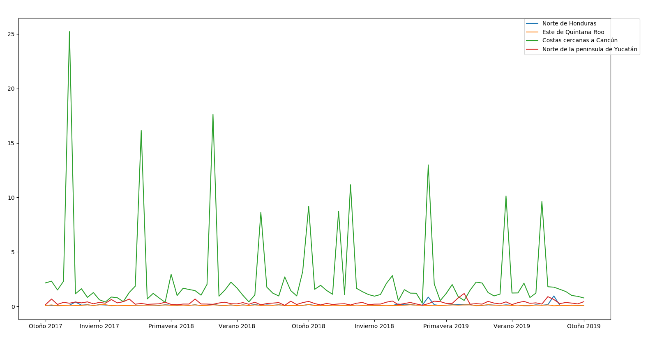
Concentración de Clorofila en el Mar

Slide 13
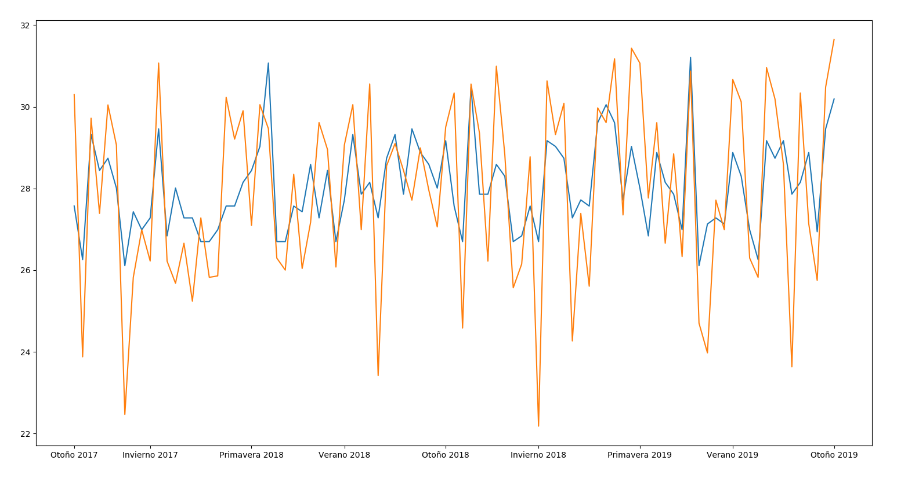
Temperatura

Slide 14
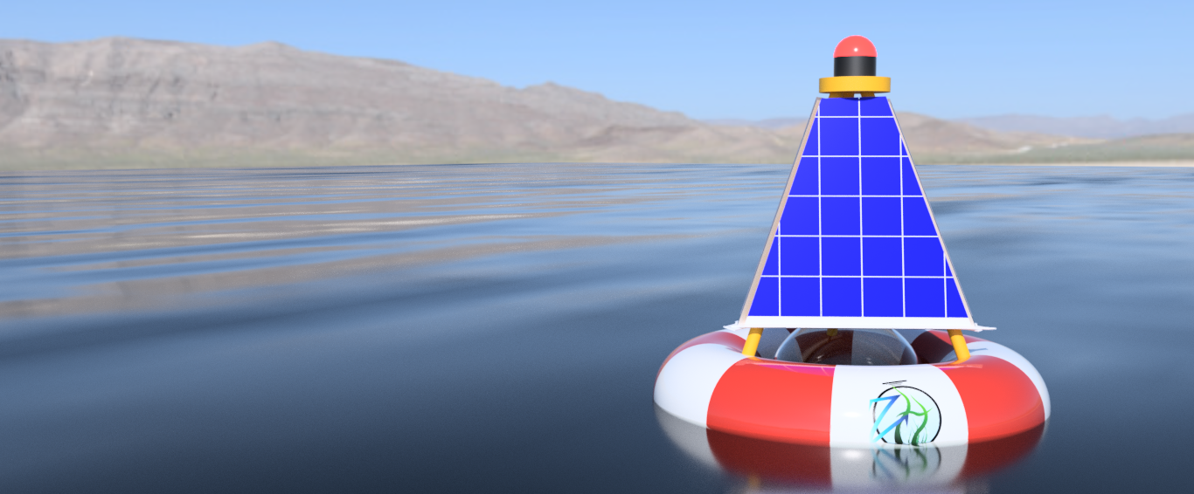
PROTOTIPO

Slide 15
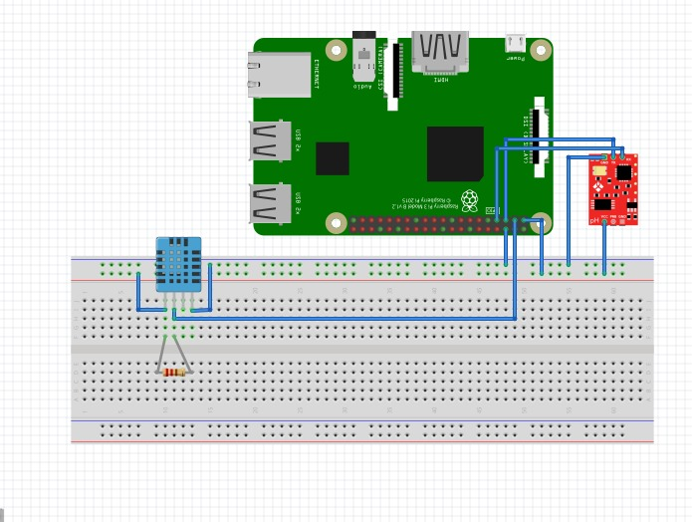
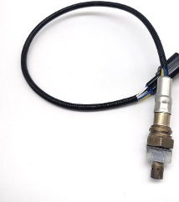
Recolección de ( Temperatura y O):
mediante sensor de Temperatura(1)
mediante sensor de Oxigeno(2)
3
2
1
Comunicación con Radio Frecuencia 433Mhz (3)

Slide 16
05
FUTURO

Slide 17
GRACIAS
https://github.com/FrydaOviedo/Zero-Hour

